Slide 1
Windows Server

Slide 2
Server roller
Windows Server 2019 har mange innebygde serverroller/funksjoner.
Vi har tidligere tatt en titt på de ServerRollene som er bygd inn i Server Manager og mulige å installere.
Denne uken tar vi en nærmere titt på WebServer, PrintServer og Routing/Remote Access
Les forøvrig i boken i kapittel 6.

Slide 3
Print and document services
Vi skal ta en titt på Print Server rollen.
En Print Server er en måte å håndtere skrivere i et nettverk, og la en dedikert server håndtere drivere, lastbalansering, tilgangstyring, printspooling med mer.
En vanlig bruk for Print Server er å koble flere printere til en Printserver, og deretter kontrollere bruk og tilgang via den. I dagens prod miljø er det vanlig med ganske avanserte printserver-funksjoner som «Follow Me», som lar deg sende en printoppgave til en printerspool, for deretter å skrive den ut på den printeren du står ved.

Slide 4
Print server
Printer Spooling vil si at PrintServeren tar i mot alle printjobbene som kommer ut, og bufrer dem før de blir sendt ut til printdevicet.
Printer Pooling vil si at man legger til flere fysiske print devices til en printserver, og så fremstilles de som én logisk printer for klientene. Man printer til PrintServeren, og så vil den sende oppgaven til en printer basert på load. Dette blir typisk brukt i sammenheng med printerrom, hvor flere printere står samlet.
En PrintServer kan koble til både lokale printere, og nettverksprintere. Vi skal sette opp en printserver, og så legge til en falsk printer på den. På denne måten kan vi se litt på rettighetsstyring og hvordan Printer Managment ser ut.

Slide 5
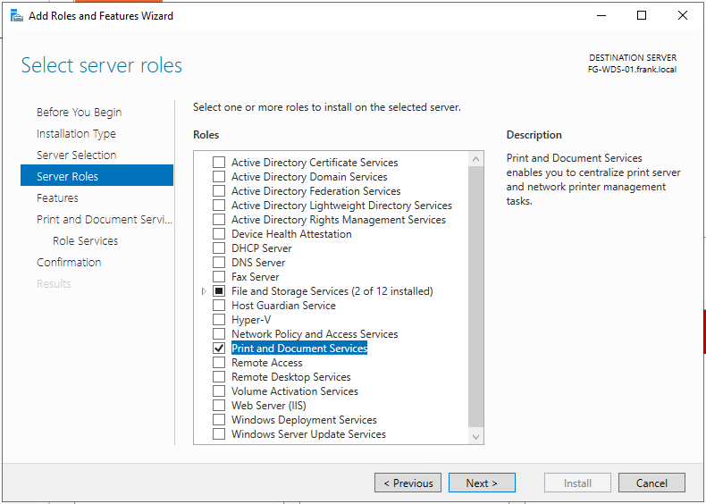
Pds installasjon

Slide 6
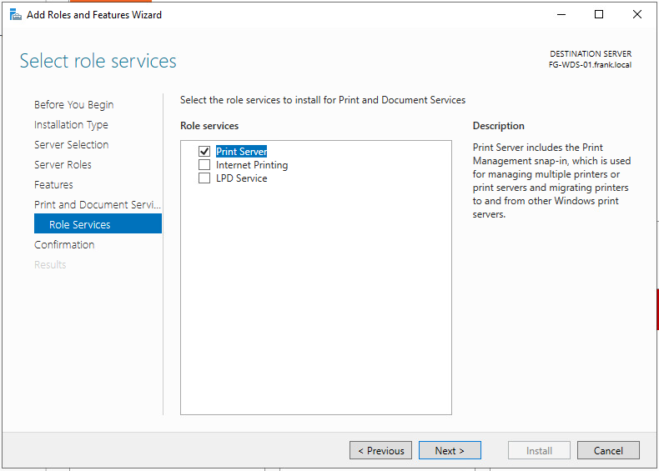
Pds installasjon
I testmiljøet våres trenger vi kun Print Server.
Internet Printing brukes for å gi brukere et webgrensesnitt å printe fra.
LPD Service bruker for å la Unix systemer få mulighet til å printe.

Slide 7
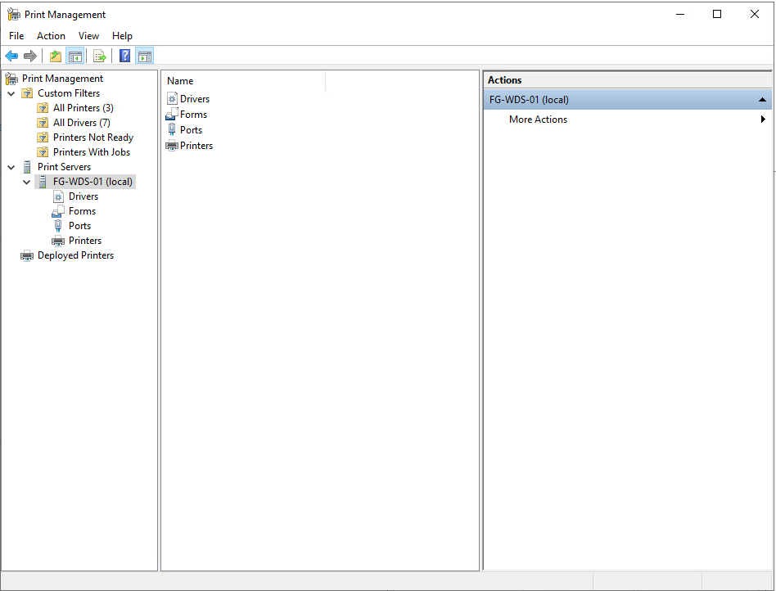
PDS installasjon
Når PDS er installert kan vi åpne Print Managment. Her vil vi få oversikt over Printserveren våres, og vi kan sette enkelte konfigurasjoner.
Spesifik konfigurasjon er per printer, så vi legger til en «liksomprinter» for å kunne bruke den i domenet våres.
Velg new printer og velg en eksisterende COM eller LPT port og generisk tekstdriver.

Slide 8
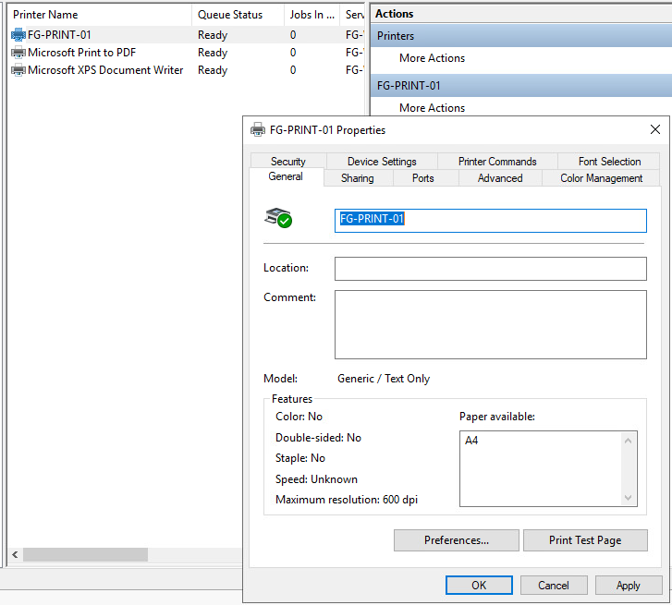
printer
Når vi har lagt til en printer på Printserveren kan vi gå inn på Properties og endre på typiske printer properties.
Man kan også sette security regler og bestemme hvem som kan bruke den enkelte printer og hvilke funksjoner.
Neste uke ser vi på hvordan man deler Printserver\Printer ved hjelp av GPO! PDS Managment har en innebygd funksjon for å lage dem raskt!

Slide 9
rras
Routing and Remote Access Service
Som vi lærte i Network Fundamentals kan man bruke en server som et Layer 3 device. Ved hjelp av RRAS kan en Windows Server altså drive med LAN routing og NAT tjenester. Disse er mulig å labbe i VLAN miljøet våres.
RRAS yter også DirectAccess og VPN tjenester. Disse er det dessverre ikke mulig å labbe i miljøet vårt.
Windows Server 2019 har altså mulighet for DirectAccess som er Microsoft sin Always On VPN løsning. Den kan også bruke tradisjonelle VPN løsninger i Site to Site og Remote Access oppsett.

Slide 10
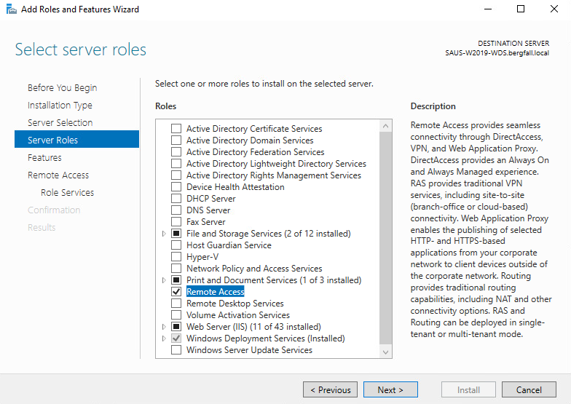
Installasjon av rras

Slide 11
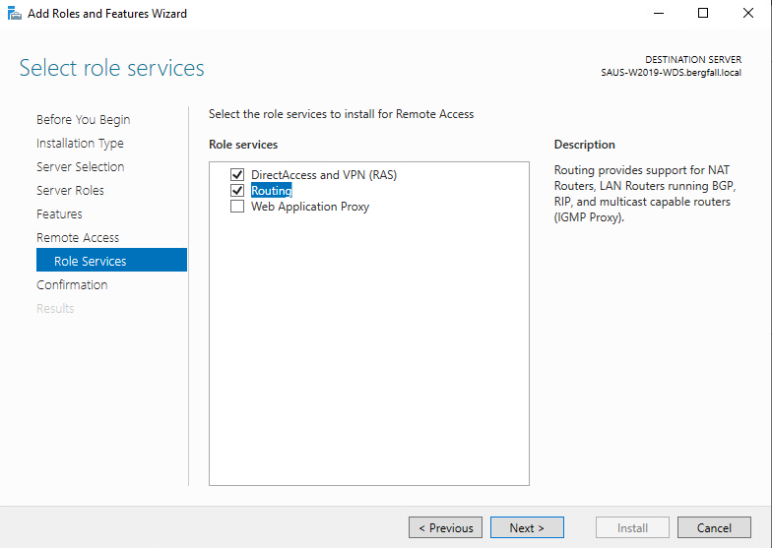
Installasjon av rras
Vi trenger bare Routing for det vi kan labbe, men man kan ikke velge det uten DA og VPN.
IIS vil også slenge seg med på installasjonen på grunn av DirectAccess funksjoner.
Vi godtar det for nå!

Slide 12
Installasjon av RRas
Etter installasjonen får du opp et varsel om å gå igjennom konfigurasjon. Du kan det, eller gå direkte til Routing and Remote Access under Tools.
Hvis du trykker på den første wizarden så er ikke valgene så åpenbare. Velg «VPN Only», selv om vi ikke skal bruke VPN.
Målet er å komme til konfigurasjonsbildet som følger:

Slide 13
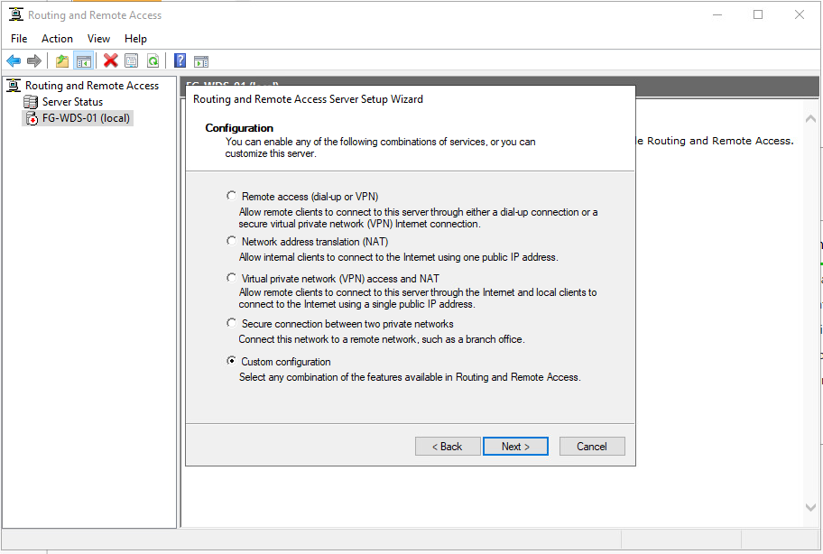
Konfigurasjon
Når du kommer til dette bildet er du riktig sted.
Velg «Custom Configuration»

Slide 14
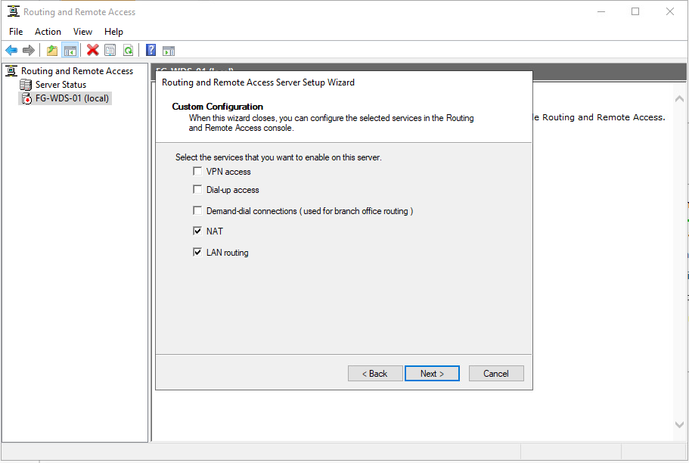
Konfigurasjon
Velg NAT og LAN Routing

Slide 15
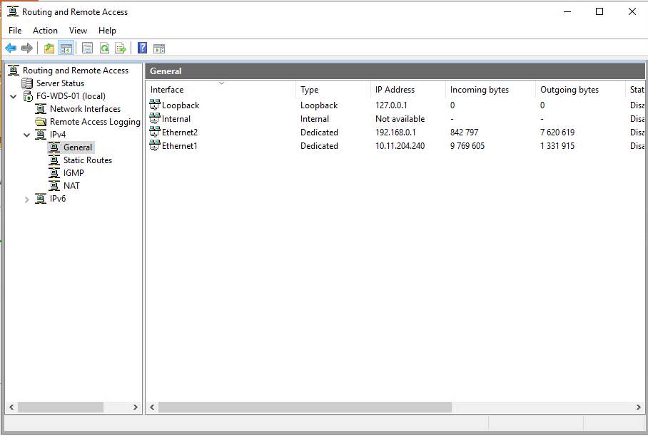
RRAS mmc
Etter det er vi i utgangspunktet ferdige.
Serveren er satt opp til å gjennomføre routing, og man kan legge til flere nettverksinterfaces og konfigurere de til forskjellige nett, akkurat som en vanlig router.

Slide 16
Løsning for labbing
Den største begrensningen våres havner i at vi kun har 1 broadcast domain. Det vil si at vi ikke kan ha flere DHCP servere med forskjellige scopes, da vi ikke vil kunne styre hvilke maskiner som får hvilken adresse. Det går helt fint å sette maskiner manuellt i et subnett du ønsker, og så route det til et annet subnett – men du kan kun sette opp 1 DHCP, det andre subnettet må konfes manuellt.
Du må fortsatt koble alle maskinene opp til ditt VLAN, så det kan fremstå som litt forvirrende. Alle maskiner du skal sette i subnett og alle NIC på RRAS server må stå i riktig VLAN.
For å komme ut av ditt VLAN, og dermed f.eks ut på internett, må du komme fra en IP adresse i ditt VLAN sin range. Det betyr at vi må konfigurere NAT for de maskinene som er i andre subnett hvis vi ønsker at de skal komme på nett.
Husk at dette er grunnet sikkerheten i VLAN og måten det er bygd opp på virtuellt. Så dette er ikke ting som begrenser RRAS.
Viser et eksempel på løsning:

Slide 17
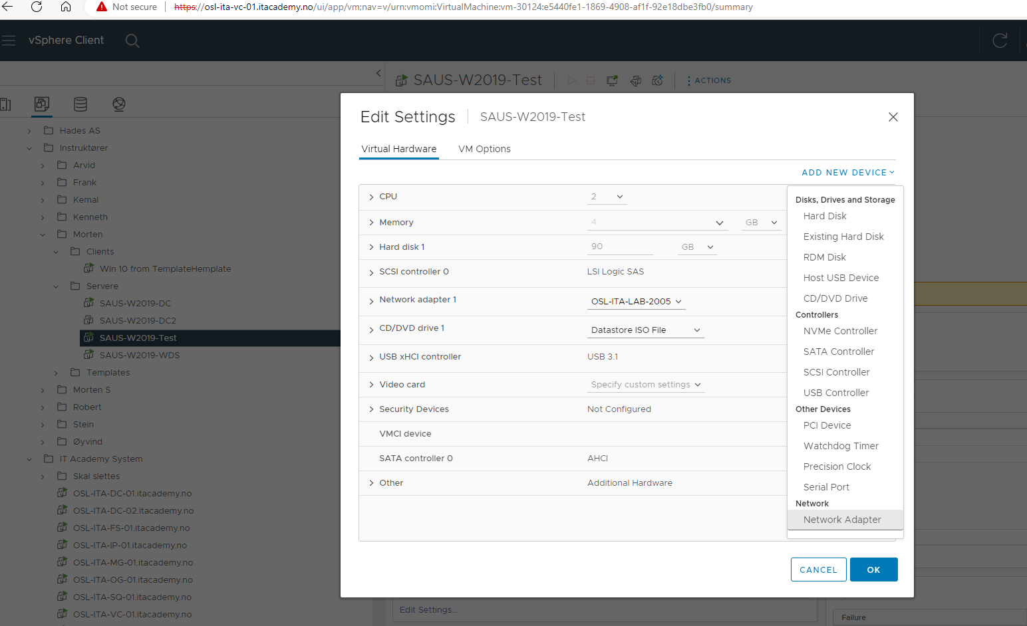

Legger til et ekstra nettverkskort i vsphere

Slide 18
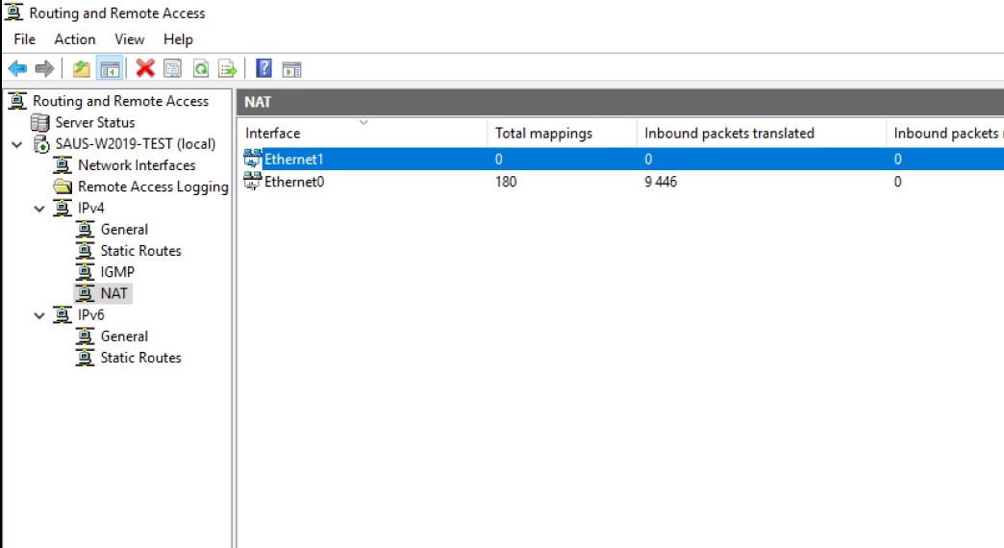
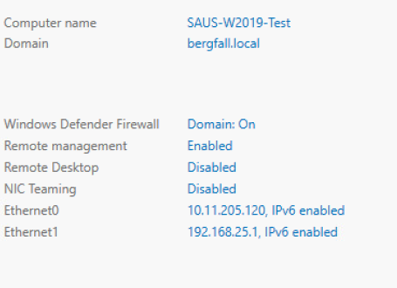

Løsning for labbing
Her har jeg satt opp et eksempel på fungerende routing og NAT.
Jeg har lagt til et ekstra NIC på RAS serveren, og konfigurer det som det skulle vært et Router interface.
Det vil si IP adresse 192.168.0.1 og maske 255.255.255.0

Slide 19
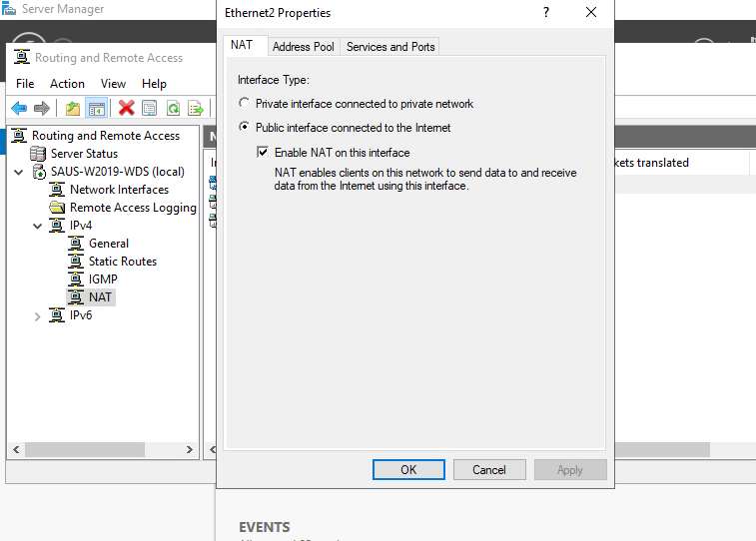
Rras lab
Jeg kan nå gå inn på IPv4 innstillingene på RAS serveren, og sette opp hva som er innenfor og utenfor NAT sonen.
Jeg velger New Interface, og velger Ethernet 1 som er mitt «internett» interface. Altså det som vi trenger NATing til. Jeg velger at det er Public interface, og at det skal NATes. Du trenger ikke konfigurere noe mer, RRAS vil automatisk velge Port address Translation når du ikke legger til en adress pool.
Trykk OK, og legg deretter til New Interface og velg Ethernet 2. Sett dette til «Private interface».
Ved å gjøre dette bruker vi kjent teknologi (NAT) for å endre de private subnett adressene vi har lagt inn om til adressen til RAS serveren. Så i VLANet vil trafikken identifiseres som 10.11.205.150 i mitt nett. Selv om det vil komme fra 192.168.0.10.

Slide 20
RRAS lab
Da gjenstår det egentlig bare å sette en client i det nye subnettet vi lagde, og sette Interface 2 på RRAS serveren som gateway for client. Routing er jo satt automatisk mellom directly connected nettverk som vi vet fra NetFun, så du trenger ikke gjøre noe mer på serveren.
Hvis jeg så prøver å koble til internett på klientmaskinen så vil jeg få mulighet til det, selv om jeg ikke har en IP adresse som hører til mitt VLAN:

Slide 21
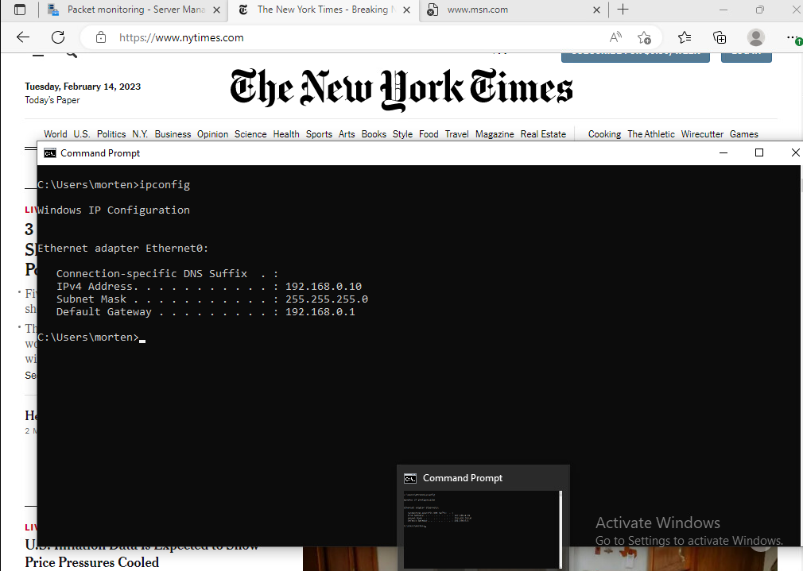

Slide 22
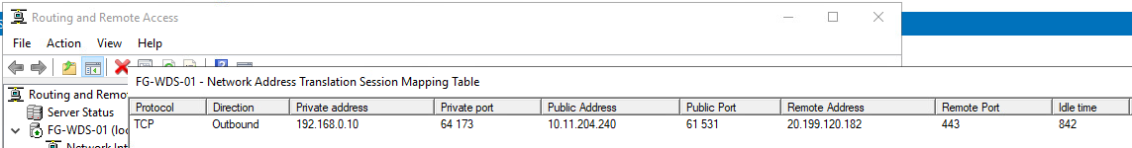



Rras lab
Vi kan også gå inn på RRAS serveren og se på aktive NAT translations.
Hvilken protocol tror dere denne kommunikasjonen har foregått på?
IT Magic!

